Slide 1
引例：下列各公式均含有两个命题变项p和q，它们中哪些具有相同的真值表？
（1）p → q
（2） ¬ q → ¬p
（3） p ↔ q
（4）(p → q) ∧(q → p)

Slide 2
p q | p → q | p ↔ q | ¬ q → ¬ p | (p → q) ∧(q → p)
0 0
0 1
1 0
1 1
1
1
0
1
1
0
0
1
1
1
0
1
1
0
0
1

Slide 3
第二章 命题逻辑等值演算

Slide 4
本章主要内容
等值式
范式
重点内容：
等值演算
范式
合取范式
析取范式
联结词的完备集
消解法

Slide 5
2.1 等值式
等值式
基本等值式
等值演算和置换规则

Slide 6
一、等值式
定义1：设A和B是两个命题公式，如果A、B在任意指派下，其真值都是相同的，则称A和B是等值的，或逻辑相等，记作A⇔B，称A⇔B为等值式。
⇔
p → q
¬ q → ¬p
⇔
(p → q) ∧(q → p)
p ↔ q

Slide 7
一、等值式
p → q | ¬ q → ¬p
1 | 1
1 | 1
0 | 0
1 | 1
(p → q) ↔ (¬q→¬p)
1
1
1
1

Slide 8
一、等值式
p ↔ q | (p → q) ∧(q → p)
1 | 1
0 | 0
0 | 0
1 | 1
(p ↔ q) ↔((p → q) ∧(q → p))
1
1
1
1

Slide 9
一、等值式
定义2： 若A↔B是重言式，则称A与B等值，记作A⇔B，并称A⇔B是等值式。
例如， (p→q) ⇔ ((¬p∨q)∨ (¬r∧r))
r是哑元
说明：定义中，A、B、⇔均为元语言符号, A或B中可能有哑元出现。

Slide 10
一、等值式
等值式的性质：
自反性，即对任意公式A，有A ⇔ A。
对称性，即对任意公式A和B，若A ⇔ B，则B ⇔ A。
传递性，即对任意公式A、B和C，若
A ⇔ B、B ⇔ C，则A ⇔ C。

Slide 11
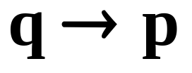

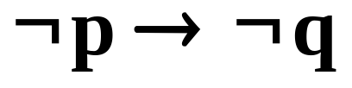
一、等值式
例1：“除非有时间，我才去看电影。”
上面这句话的意思相当于
“如果没有时间，我就不去看电影。”
令：p：我有时间；q：我去看电影

Slide 12
判断两个公式是否为等值式的基本方法是：通过两个公式的真值表进行验证。
p q | p → q | ¬ p ¬ q | ¬ q → ¬ p
0 0 | 1 | 1 1 | 1
0 1 | 1 | 1 0 | 1
1 0 | 0 | 0 1 | 0
1 1 | 1 | 0 0 | 1
p → q 和 ¬ q → ¬ p是等值的。

Slide 13
二、基本等值式
双重否定律 : ¬ ¬ A⇔A
幂等律： A∨A⇔A, A∧A⇔A
交换律: A∨B⇔B∨A, A∧B⇔B∧A
结合律: (A∨B)∨C⇔A∨(B∨C)
(A∧B)∧C⇔A∧(B∧C)

Slide 14
二、基本等值式
分配律: A∨(B∧C)⇔(A∨B)∧(A∨C)
A∧(B∨C)⇔ (A∧B)∨(A∧C)
德·摩根律 : ¬(A∨B)⇔¬A∧¬B
¬(A∧B)⇔¬A∨¬B
吸收律: A∨(A∧B)⇔A, A∧(A∨B)⇔A

Slide 15
二、基本等值式
零律: A∨1 ⇔ 1, A∧0 ⇔ 0
同一律: A∨0 ⇔ A, A∧1 ⇔ A
排中律: A ∨ ¬A ⇔1
矛盾律: A∧ ¬A ⇔ 0
蕴涵等值式: A→B⇔¬A∨B

Slide 16
二、基本等值式
等价等值式: A↔B ⇔ (A→B)∧(B→A)
假言易位: A→B ⇔ ¬B→¬A
等价否定等值式: A↔B ⇔ ¬A↔¬B
归谬论: (A→B) ∧ (A→ ¬B) ⇔ ¬A

Slide 17
每一个等值模式都可以对应于无穷多个同类型的具体等值式。
等值式模式：由元语言符号表示的等值式称作等值式模式。
A
B
(p∧q)
→
r
⇔ ¬(p∧q) ∨ r
A
B
A→B⇔¬A∨B
p
→
q
⇔¬p∨q
代入实例
A
B
(r→s)
→
(¬s)
⇔¬ (r→s) ∨ (¬s)

Slide 18
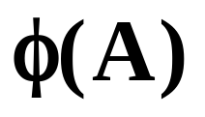
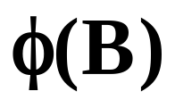
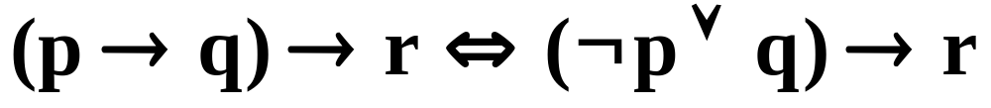
三、等值演算与置换规则
公式A
公式B
例：由基本等值式可知p→q⇔¬p∨q
所以：当用¬p∨q替换p→q时，
等值演算: 由已知的等值式推演出新的等值式的过程。

Slide 19
三、等值演算与置换规则
置换规则：设Φ(A)是含有公式A的命题公式，用公式B置换Φ(A)中所有的A后得到新的命题公式Φ(B)，若A⇔B, 则Φ(B)⇔Φ(A) 。

Slide 20
三、等值演算与置换规则
等值演算的基础：
(1) 等值关系的性质：自反、对称、传递
(2) 基本的等值式
(3) 置换规则

Slide 21
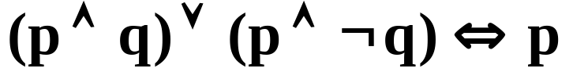
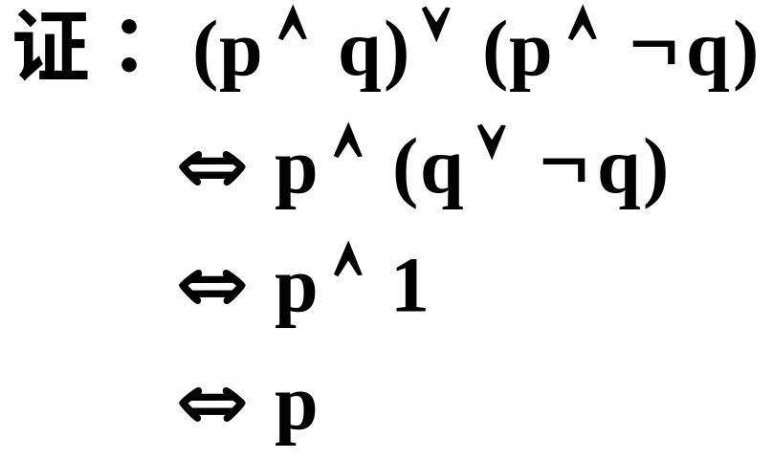
三、等值演算与置换规则
例2 ：证明

Slide 22
三、等值演算与置换规则
例3： 证明 p→(q→r) ⇔ (p∧q)→r
证： p→(q→r)
⇔¬p∨(¬q∨r) （蕴涵等值式，置换规则）
⇔(¬p∨¬q)∨r （结合律，置换规则）
⇔¬(p∧q)∨r （德摩根律，置换规则）
⇔(p∧q) →r （蕴涵等值式，置换规则）
⇔ q →(p →r)

Slide 23
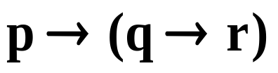
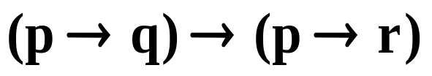
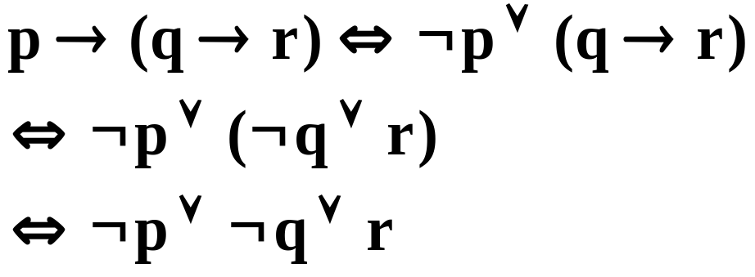
三、等值演算与置换规则
例4: 和 满足等值关系吗？

Slide 24
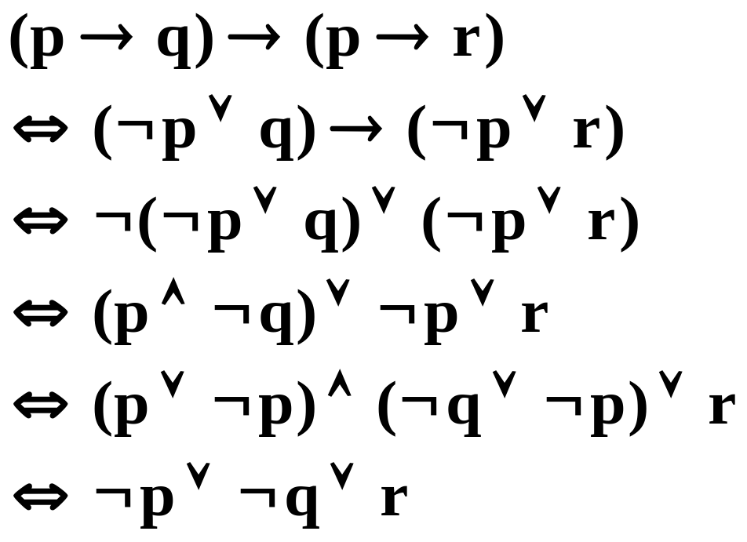
三、等值演算与置换规则
蕴涵等值律
蕴涵等值律
德.摩根律
分配律
排中律、同一律、交换律

Slide 25
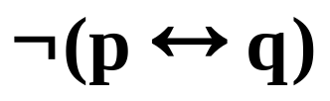

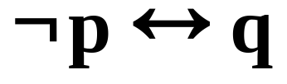
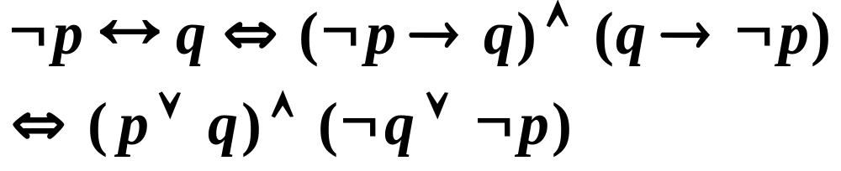
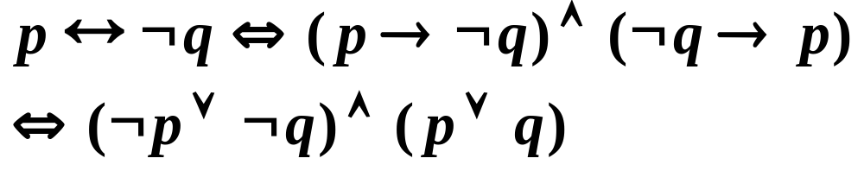
三、等值演算与置换规则
例5：通过等值演算判断下面三个公式之间的关系

Slide 26
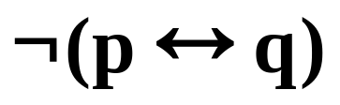
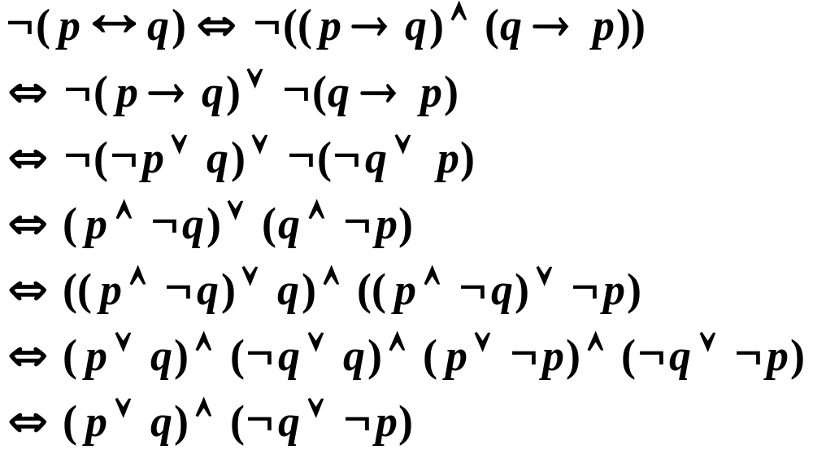

Slide 27
三、等值演算与置换规则
双重否定律 : ¬ ¬ A⇔A
德·摩根律 : ¬(A∨B)⇔¬A∧¬B
¬(A∧B)⇔¬A∨¬B
否定律

Slide 28

三、等值演算与置换规则
幂等律： A∨A⇔A, A∧A⇔A
排中律: A ∨ ¬A ⇔1
矛盾律: A∧ ¬A ⇔ 0
幂等律

Slide 29
三、等值演算与置换规则
分配律: A∨(B∧C)⇔(A∨B)∧(A∨C)
A∧(B∨C)⇔ (A∧B)∨(A∧C)
分配律

Slide 30
三、等值演算与置换规则
例6：某勘探队有3名队员，有一天取得一块矿样，3人的判断如下：
  甲说：这不是铁，也不是铜；
  乙说：这不是铁，是锡；
  丙说：这不是锡，是铁。
经实验室鉴定后发现，其中有一个人的判断完全正确，有一个人只对了一半，另一个人全错了。根据这样的情况判断矿样是什么类型？

Slide 31
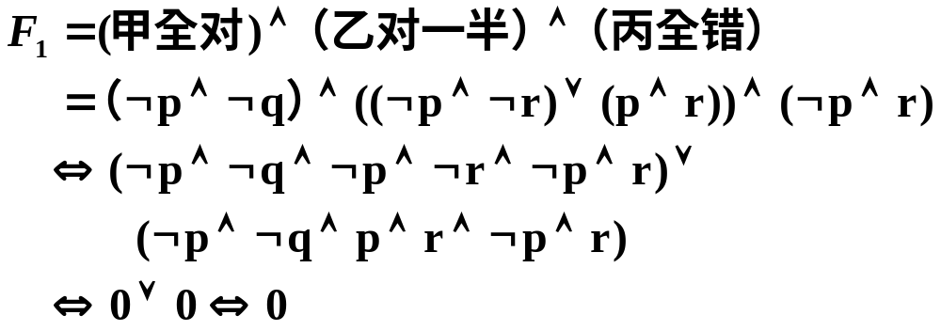
三、等值演算与置换规则
解：令p：矿样为铁 q：矿样为铜
r：矿样为锡

Slide 32
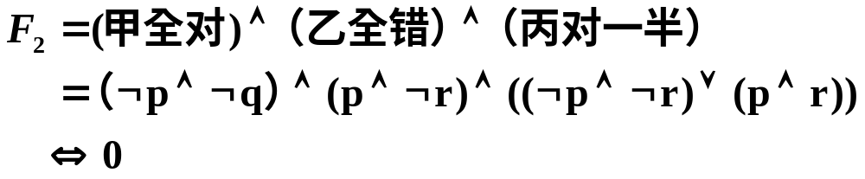
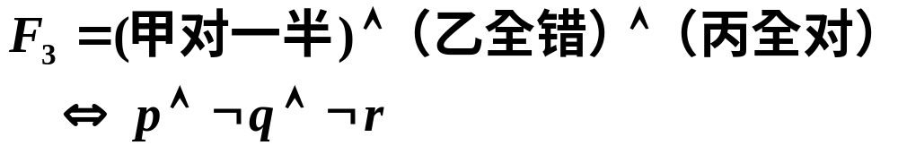
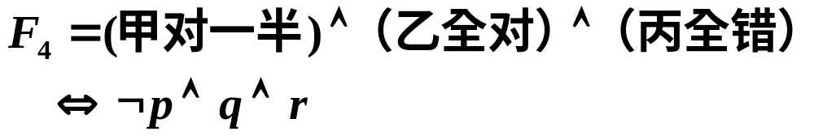
三、等值演算与置换规则

Slide 33
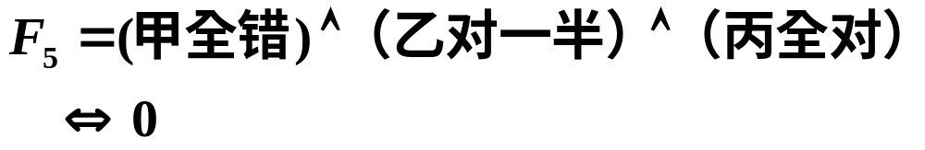
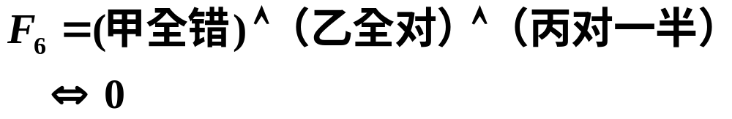
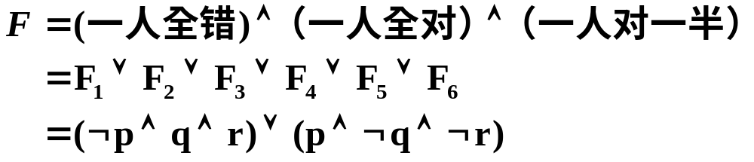
三、等值演算与置换规则

Slide 34
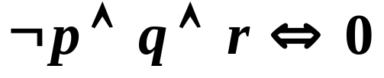
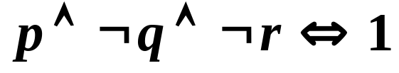
三、等值演算与置换规则
因为矿样不可能既是铜又是锡，
即q 和r不可能同时取得真值1，
所以
只有
即q和r为假命题，p为真命题，矿样为铁

Slide 35
三、等值演算与置换规则
例7： 用等值演算法判断下列公式的类型
(1) q∧¬(p→q)
解：q∧¬(p→q)
⇔ q∧¬(¬p∨q)
⇔ q∧(p∧¬q)
⇔ p∧(q∧¬q)
⇔ p∧0
⇔ 0
由最后一步可知，该式为矛盾式。

Slide 36
三、等值演算与置换规则
(2) (p→q)↔(¬q→¬p)
(3) ((p∧q)∨(p∧¬q))∧r)
解 : (p→q)↔(¬q→¬p)
⇔ (¬p∨q)↔(q∨¬p)
⇔ (¬p∨q)↔(¬p∨q)
⇔ 1
该式为重言式。
解：((p∧q)∨(p∧¬q))∧r)
⇔ (p∧(q∨¬q))∧r
⇔ p∧1∧r
⇔ p∧r
可满足式。

Slide 37
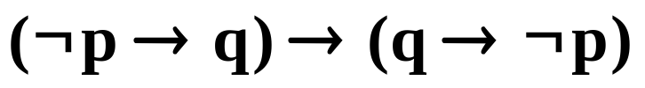
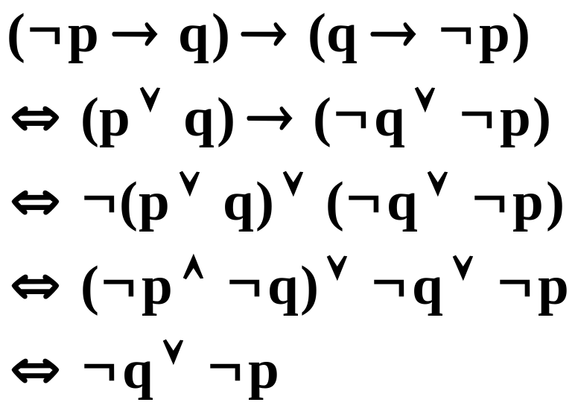
(4)
可满足式
吸收律
等值演算可以用于验证两个公式等值，有时也可以用于判断一个公式的类型。

